Slide 1
徐州全达金属制品有限公司
Xuzhou Quanda Metal Producing Co., Ltd

Slide 2
公司简介
徐州全达金属制品有限公司，成立于2009年4月，前身为徐州金虎工具制造有限公司铸造车间，是一家集铸造及精密加工为一体的企业，公司占地面积45000平方米，建有厂房24000平方米，现有员工150名，研发、设计人员20名，中高级职称5名。公司座落于连霍、京沪等高速交汇处，距高铁站30分钟车程。公司具有国内领先水平的保定维尔垂直无箱射压造型线和日本新东水平脱箱造型线，主要生产球墨铸铁、灰铁、合金铸铁等铸件，其产品广泛用于五金工具部件、通用机械零部件、汽车零部件、铁路零部件等，年产量8000吨。2013年通过ISO/TS16949体系审核。

Slide 3
全达公司组织架构图 Quanda Organizational Chart
总经理
技术 开发部
品
质
部
销
售
部
采
购
部
生
产
部
行
政
部
财
务
部
化
验
室
自动化车间
仓
库
清
理
车
间
铸
造
车
间

Slide 4
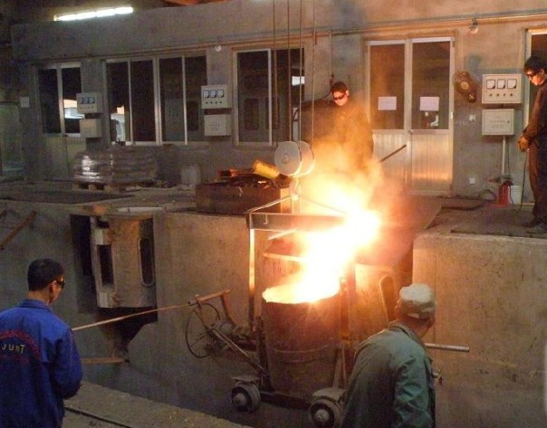
铸造设备 Foundry Equipment
熔炼设备 Melting Equipment
熔炼设备采用中频感应电炉
We use the advanced medium frequency induction furnace as our melting equipment.
使熔炼能力和熔炼效率得到有效保障 The equipments can greatly ensure the melting capacity and efficiency.

Slide 5
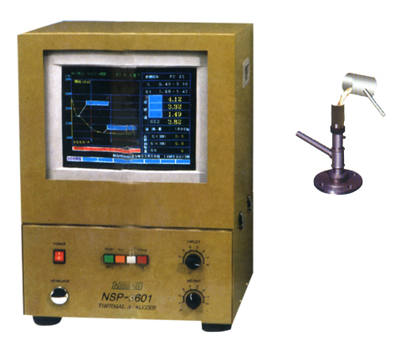
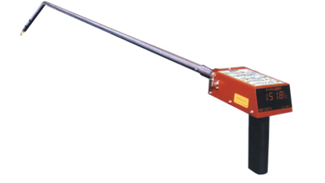
铸造设备 Foundry Equipment
检验设备 Inspection Equipment
型号：TSP-3600炉前铁水管理仪
Model: TSP-3600 machine
型号：NSP-203R便携式温度计
Model: NSP-203R handy-thermo machine

Slide 6
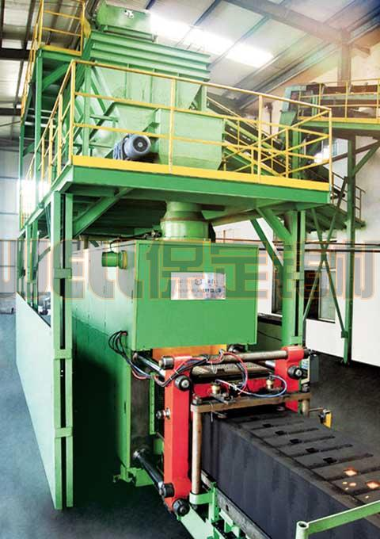
铸造设备 Foundry Equipment
造型设备
Molding Equipment
垂直分型造型线 Vertical Parting & Molding Line
设备型号：ZZ416A
Equipment Mode：ZZ416A
生产效率：260型/小时
Production Efficiency: 260 moulds/per hour
砂箱尺寸：480*600*120~250mm
Sand Box Size: 480*600*120~250mm

Slide 7
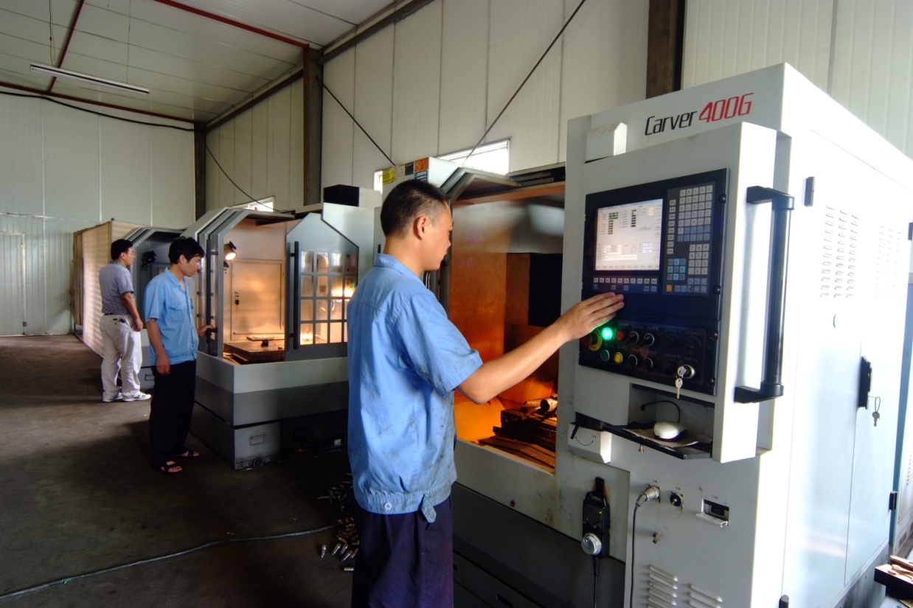
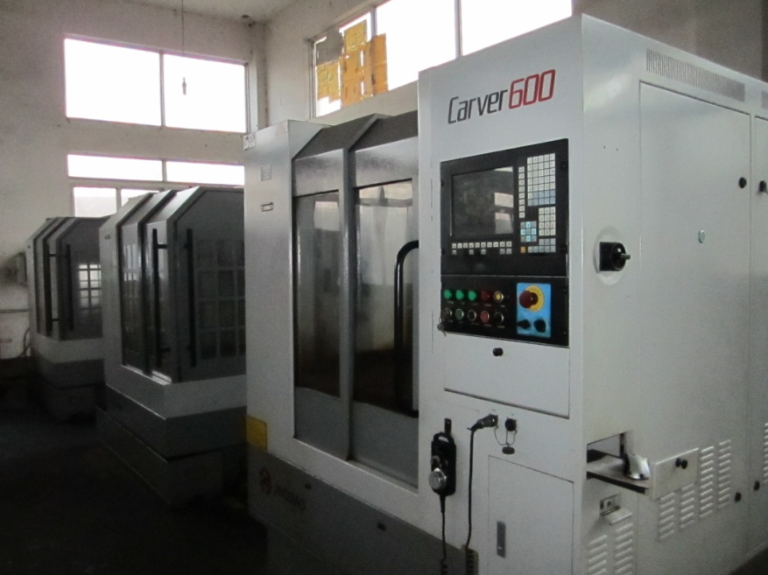
数控加工中心 CNC machining center

Slide 8
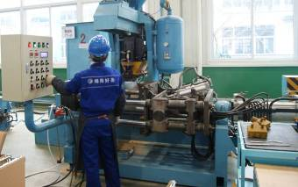
铸造设备 Foundry Equipment
制芯设备
Core-making Equipment
制芯工艺采用热芯盒 Technics: hot core box
956射芯机 956 Core Shooter

Slide 9
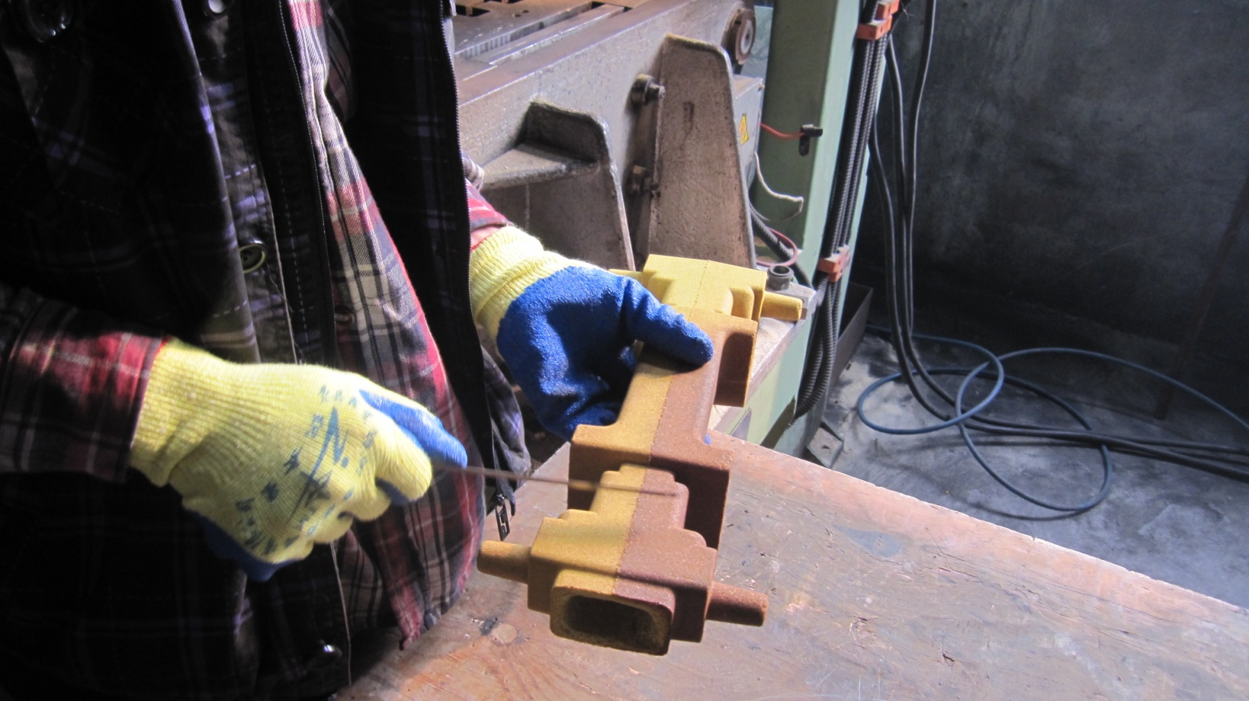
铸造设备 Foundry Equipment
砂芯样品
samples of sand core

Slide 10
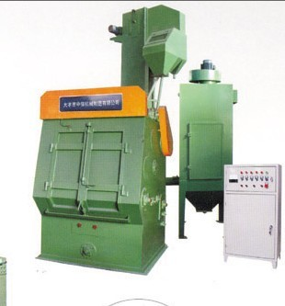
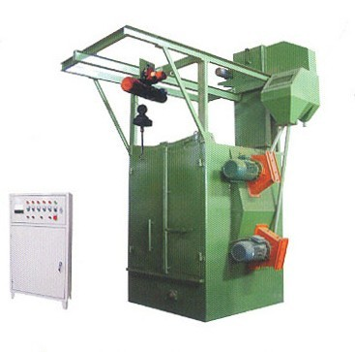
铸造设备 Foundry Equipment
清理设备 Cleaning Equipment
型号：Q3210抛丸机
Model: Q3210 blasting machine
型号：Q378抛丸机
Model: Q378 blasting machine

Slide 11
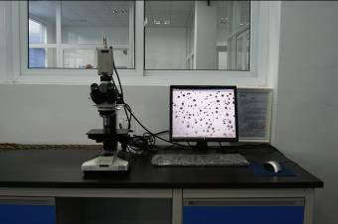
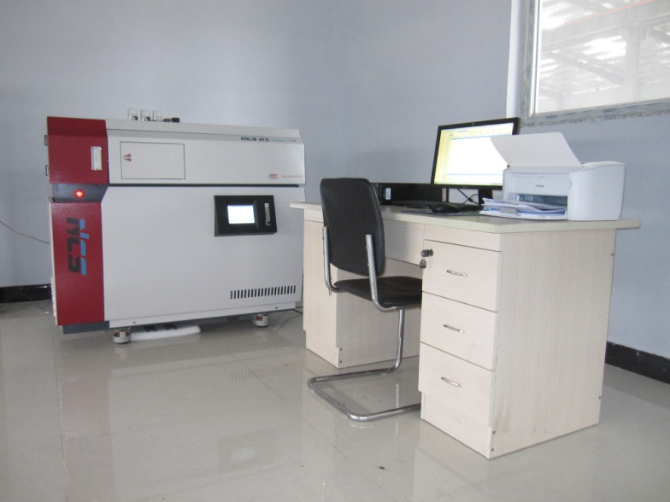
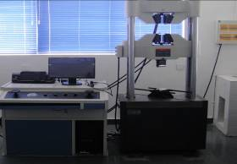
检验设备 Inspection Equipment
理化实验设备Physical & Chemical Test Equipment
理化机械性能检测中心 Physical & Chemical Mechanical Property Test Center
4XCE金相显微镜
4XCE metal scope
光电直读光谱仪
photoelectric direct reading
对18种元素进行准确分析
Can accurately analyze 18 kinds of elements
万能拉力试验机
universal tensile testing machine

Slide 12
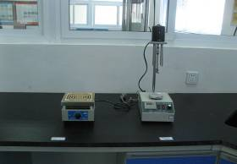
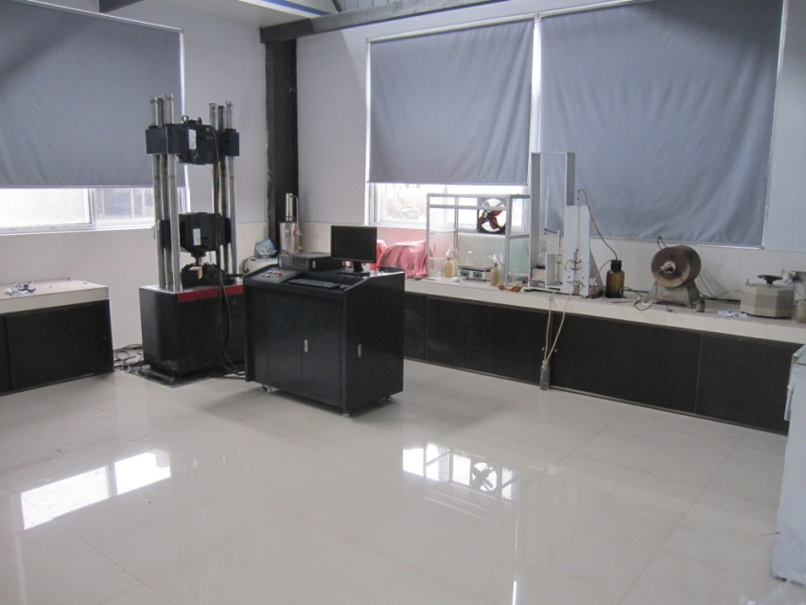
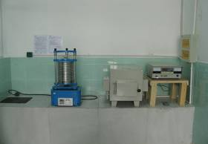
检验设备 Inspection Equipment
砂实验设备Sand Experimental Equipment
砂实验中心 Sand Experimental Center
洗砂机 Sand washer
砂实验室拥有对所有造型材料进行性能检测的实验仪器
Sad lab has all the experimental equipments to test every molding material’s property.
检测型砂水分、含泥量、CB值等
Molding sad’s moisture content, clay content , CB value can be tested.
粒度检测
Particle Size Test

Slide 13
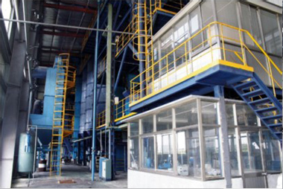
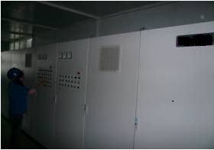
铸造设备 Foundry Equipment
砂处理设备 Sand Treatment Equipment
砂处理系统
Sand Treatment System
砂处理系统120吨/小时。
Sand Treatment Systems is 120t/hr.
混砂机控制系统
Mixer control system

Slide 14
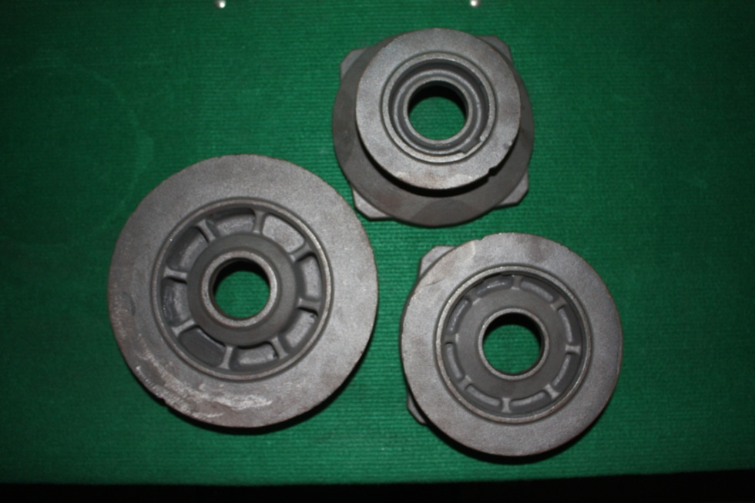
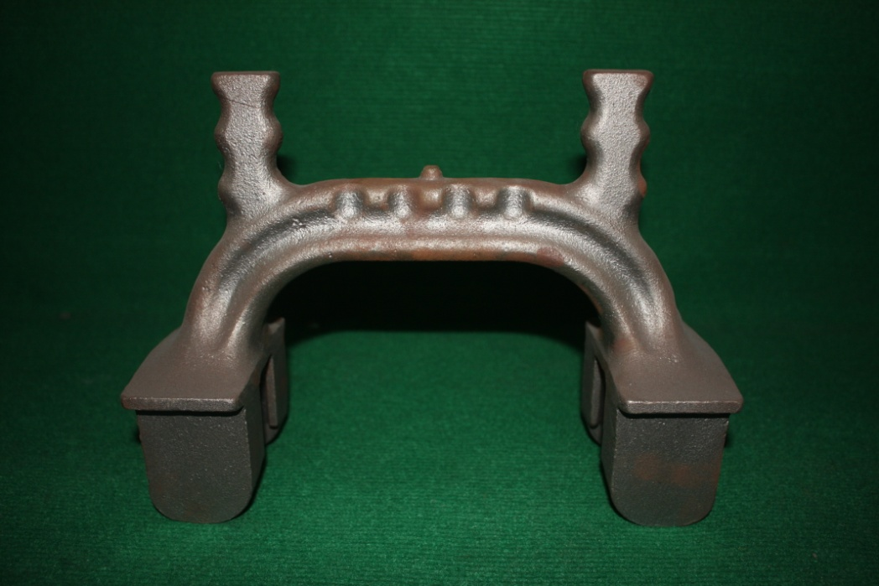
部分产品展示 Product display
铁路配件
电机法兰

Slide 15
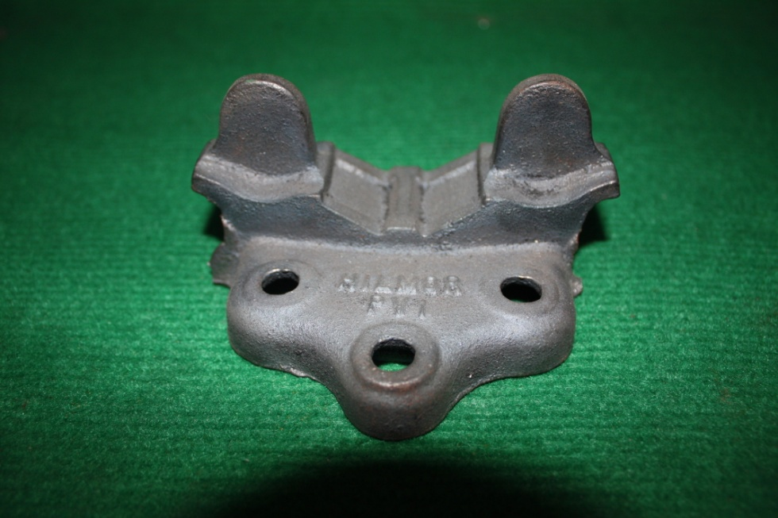
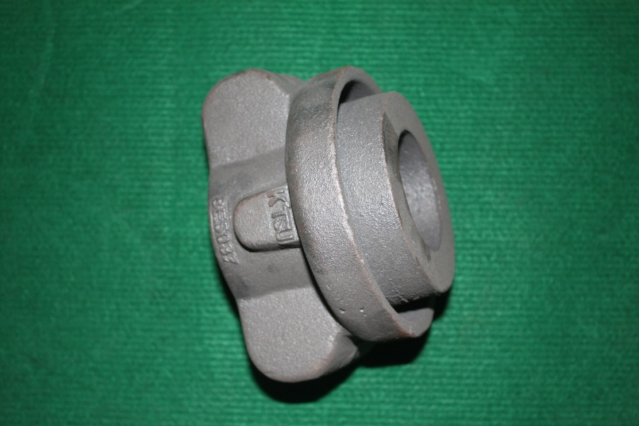
部分产品展示 Product display
工程机械配件
底座支架

Slide 16
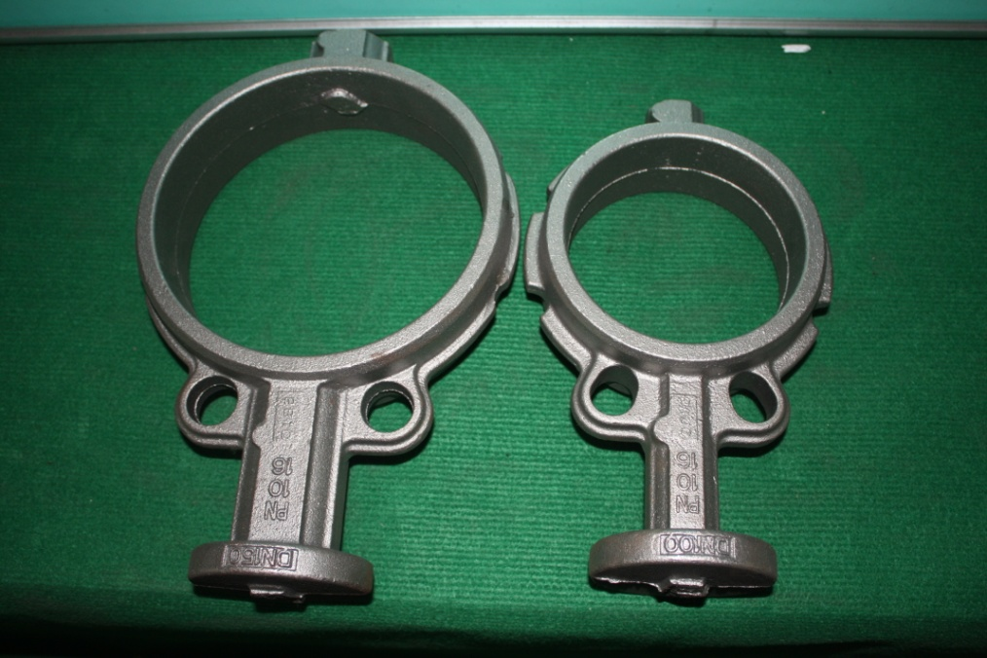
部分产品展示 Product display
汽车配件
蝶阀

Slide 17
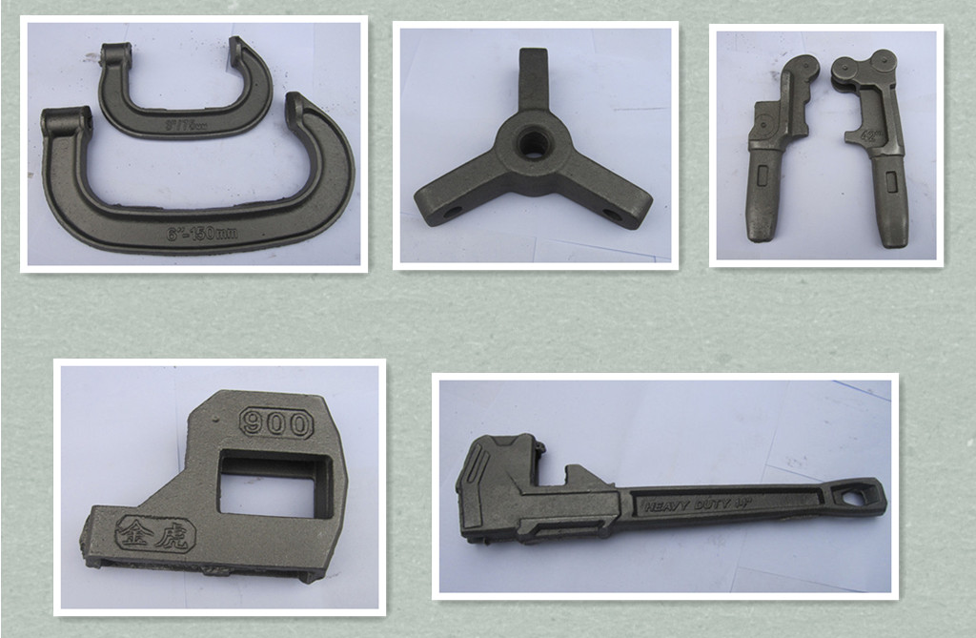
部分产品展示 Product display
五金工具铸件

Slide 18
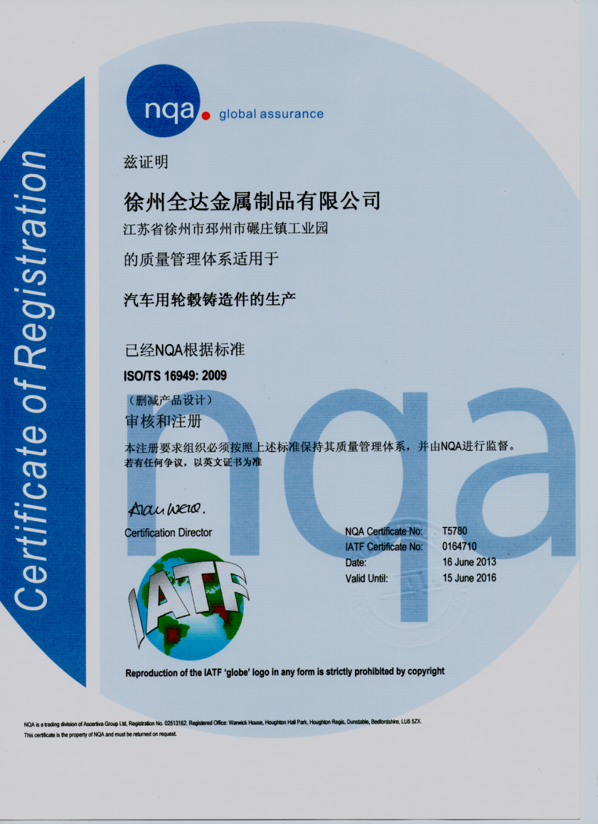
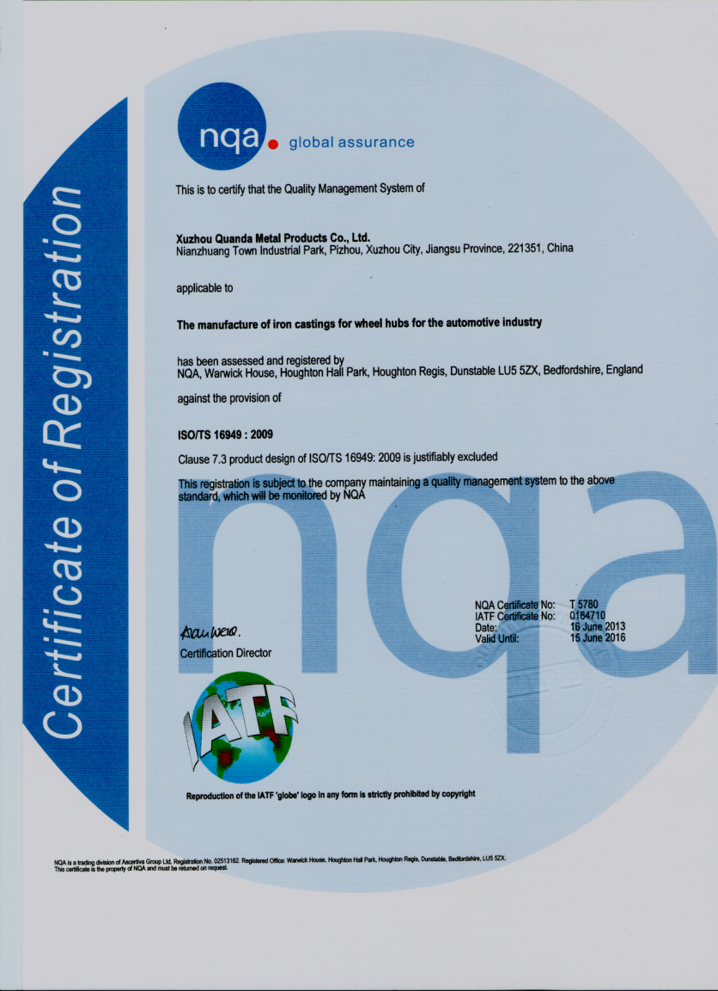
行业认证

Slide 19
经 营 理 念 Management Philosophy
科 学 管 理
Scientific management
铸一流品质
To Manufacture the Best
Qualified Products
坚 持 创 新
Continual improvement
创百年基业
Create great long-term
Foundation

Slide 20
联系我们 Contact US
公司地址：江苏省邳州市碾庄镇工业园区
联系人： 李雪峰
移动电话：13805222123
联系电话：0516-86535999
邮 箱： pzleeo@139.com
Address: Industrial Park, Nianzhuang, Pizhou, Jiansu
Contacts：Leeo
Mobile:13805222123
Tel: 0516-86535999
E-mail: pzleeo@139.com

Slide 21
谢 谢！
Thank you!

